Slide 1
Chemieübergreifende Transfer Learning für die Vorhersage der Batteriekapazität von Li-Ion-Batterien

Slide 2
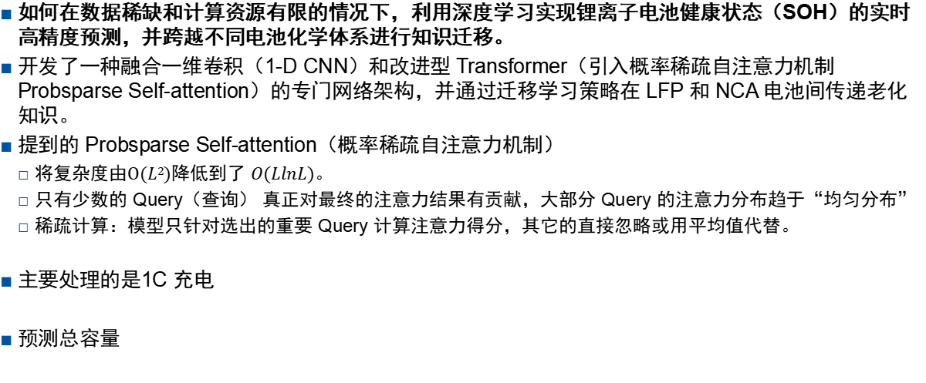
Specialized convolutional transformer networks for estimating battery health via transfer learning
如何在数据稀缺和计算资源有限的情况下，利用深度学习实现锂离子电池健康状态（SOH）的实时高精度预测，并跨越不同电池化学体系进行知识迁移。
开发了一种融合一维卷积（1-D CNN）和改进型 Transformer（引入概率稀疏自注意力机制 Probsparse Self-attention）的专门网络架构，并通过迁移学习策略在 LFP 和 NCA 电池间传递老化知识。
提到的 Probsparse Self-attention（概率稀疏自注意力机制）
将复杂度由$O(L2)$降低到了 $O(LlnL)$。
只有少数的 Query（查询） 真正对最终的注意力结果有贡献，大部分 Query 的注意力分布趋于“均匀分布”
稀疏计算：模型只针对选出的重要 Query 计算注意力得分，其它的直接忽略或用平均值代替。
主要处理的是1C 充电
预测总容量

Slide 3
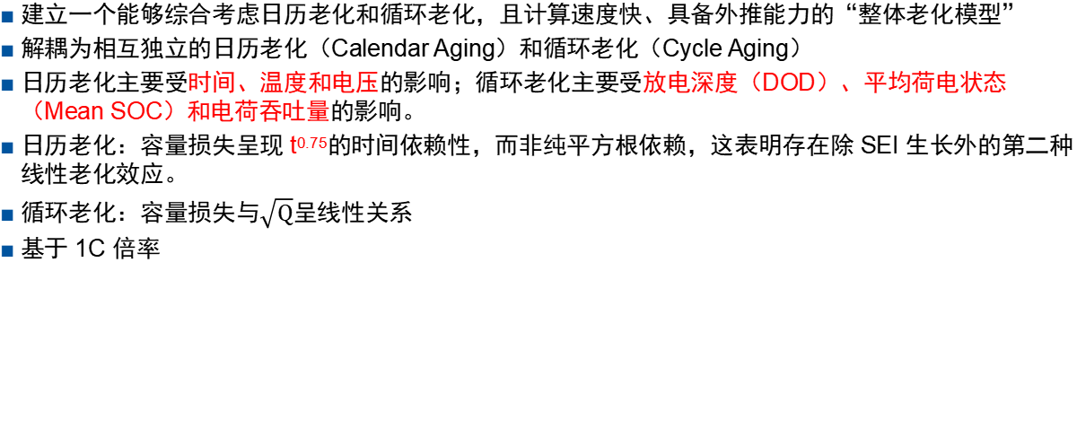
A holistic aging model for Li(NiMnCo)O2 based 18650 lithium-ion batteries
建立一个能够综合考虑日历老化和循环老化，且计算速度快、具备外推能力的“整体老化模型”
解耦为相互独立的日历老化（Calendar Aging）和循环老化（Cycle Aging）
日历老化主要受时间、温度和电压的影响；循环老化主要受放电深度（DOD）、平均荷电状态（Mean SOC）和电荷吞吐量的影响。
日历老化：容量损失呈现 t^{0.75}的时间依赖性，而非纯平方根依赖，这表明存在除 SEI 生长外的第二种线性老化效应。
循环老化：容量损失与$\sqrt{Q}$呈线性关系
基于 1C 倍率

Slide 4
Literature Review

